Slide 1
진행도
CMain : c키 누르면 블록 생성. 블록 생성 랜덤 순서(단 7회안에 한번씩은 나옴).
Cblock : 방향키로 돌리기 가능. 충돌시 ontrigger false로 변경. 매 프레임마다 y값 -1로 블록 하강시킴

Slide 2










블록 종류

Slide 3
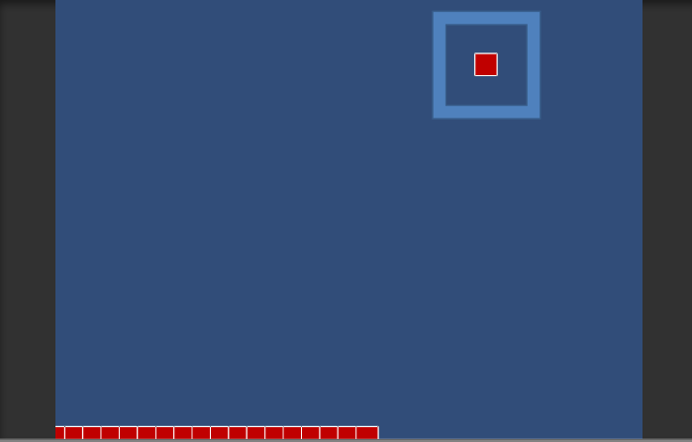
블록 생성될 위치
다음블록은 여기에 표시됨
이곳에 블록이 쌓임
바닥. 추후에 좁게만들 예정

Slide 4
스크립트 목록
Cmain : 주. 바닥블록 생성과 블록 생성 담당
Cblock : 블록 이동, 충돌 담당.

Slide 5

Cblock 구조
Blocks
Float x
Float y
Int rot
Float mass
Bool state
Bool display
Int type
I
O
T
S1
S2
L1
L2
0
1
2
3
4
5
6

Slide 6
오브젝트
CMain
MainCam
UI
I
O
T
S1
S2
L1
L2
0
1
2
3
4
5
6

Slide 7
블록 순서 알고리즘
현재:Random.range()사용해서 무작위로 생성후 char형으로 변환하여 비교한뒤 string으로 저장.
변경 => string 대신 list 사용

Slide 8
Float
NowTop
TetrisArr
[0]
TetrisArr
[1]
TetrisArr
[2]
TetrisArr
[3]
TetrisArr
[4]

